Slide 1
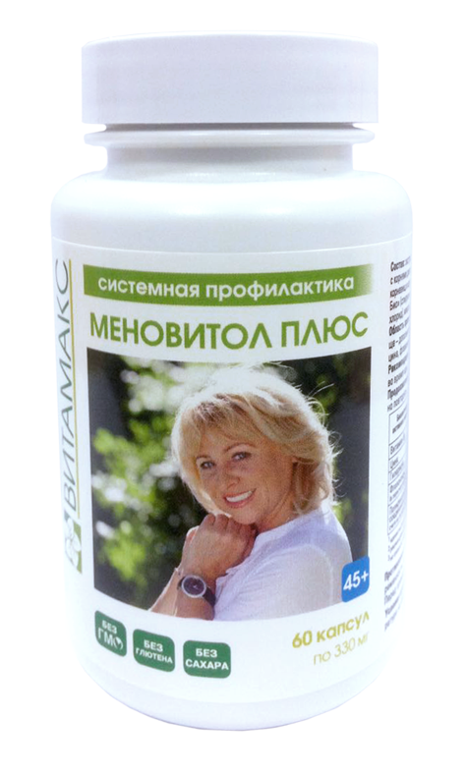
Меновитол Плюс

Slide 2
Процесс прекращения детородной функции женщины связан с изменением количества гормонов, вырабатываемых в яичниках.
Климактерический период протекает в несколько этапов:
Перименопауза.
Менопауза.
Постменопауза.

Slide 3
Первый признак менопаузы у женщин заключаются в том, что окончательно прекращаются месячные.
Менопауза проявляется в возрасте от 40 до 60 лет
(в среднем в 51 год)
В климактерическом периоде организм женщины претерпевает кардинальные изменения, что напрямую сказывается на ее самочувствии.

Slide 4
34 проявления менопаузы:
• приливы
• ночное потоотделение
• нерегулярные месячные
• потеря либидо
• сухость влагалища
• перемены настроения
• усталость
• выпадение волос
• нарушение сна
• нарушение концентрации внимания
• провалы в памяти
• головокружения
• проблемы с весом
• недержание мочи,
• метеоризм
• аллергия
• ломкость ногтей
• изменение запаха кожи
• нерегулярное сердцебиение
• депрессия
• беспокойство
• раздражительность
• паническое расстройство
• боль в груди
• головная боль
• боли в суставах
• боли в языке
• судороги
• проблемы с пищеварением
• проблемы десен
• мышечное напряжение,
• раздражение кожи,
• чувство покалывания,
холода, мушек в глазах
• остеопороз

Slide 5
АКТУАЛЬНОСТЬ ПРОБЛЕМЫ
По данным Всемирной организации здравоохранения (ВОЗ) к 2030 году в мире будет 1,2 миллиарда женщин в возрасте 50 лет и старше.
Увеличение продолжительности жизни влечет за собой значительное увеличение частоты заболеваний и неприятных состояний, которые связны с прекращением выработки эстрогенов.

Slide 6
РЕШЕНИЕ ПРОБЛЕМЫ
Меновитол Плюс – комплексная поддержка женского здоровья в климактерическом периоде.

Slide 7
Период менопаузы с Меновитол Плюс будет пройден максимально комфортно.

Slide 8
Биологически активные компоненты МЕНОВИТОЛ ПЛЮС помогут:
Улучшить эмоциональный фон
Уменьшить вегетативные проявления (приливы, приступы сердцебиения, повышенную потливость, колебания артериального давления)
Стабилизировать обменные нарушения (поддерживать нормальный жировой обмен и массу тела)
Сохранять память и ясный ум, молодость и здоровье кожи и всего организма в целом

Slide 9
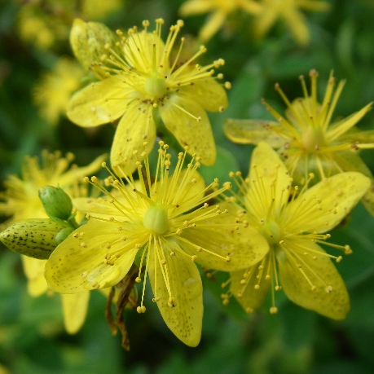
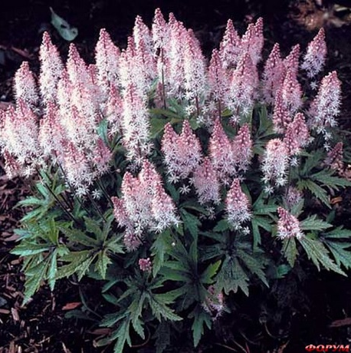
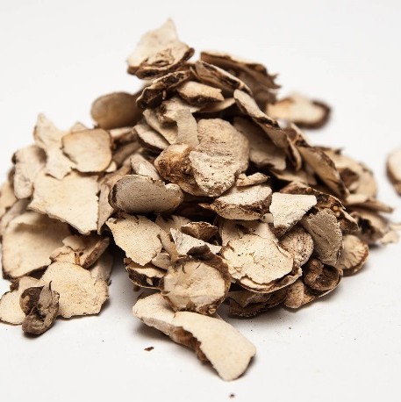
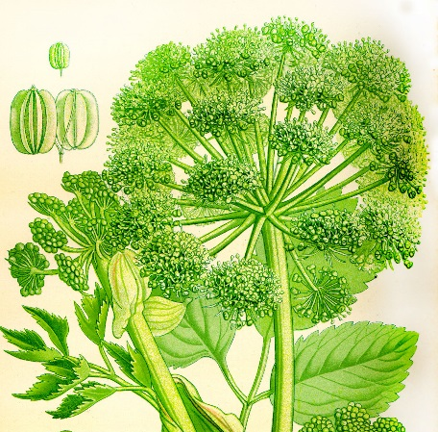
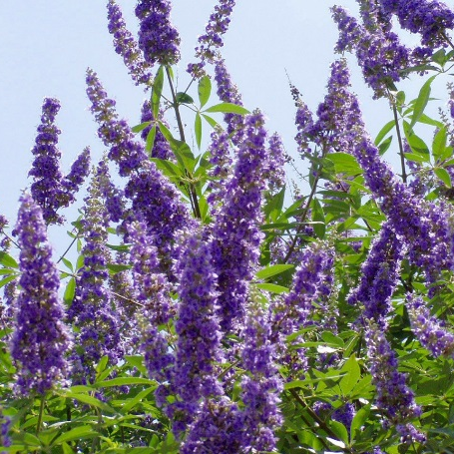
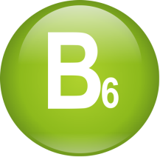
СОСТАВ:
Экстракт травы зверобоя продырявленного
Экстракт корней диоскореи
Экстракт корней цимицифуги
Экстракт корневищ дягиля
Экстракт плодов витекса священного
БАД «Цинк-Био» (спирулина, обогащенная цинком)
Витамин В6 (пиридоксина гидрохлорид)
Цинк

Slide 10
ЭКСТРАКТ ЗВЕРОБОЯ
Активными веществами зверобоя являются гиперицин, псевдогиперицин, гиперфорин, биофлавоноиды.
Эти вещества улучшают состояние и функционирование центральной и периферической нервной системы, обладают антидепрессантным действием, способствуют улучшению психо-эмоционального состояния и настроения, нормализуют сон. Зверобой обладает спазмолитическим, противовосполительным и желчегонным действием.

Slide 11
ЦИМИЦИФУГА
Активные компоненты клопогона кистевидного связываются с с рецепторами эстрогенов
Подавляют выработку лютеинизирующего гормона
Кроме того, клопогон кистевидный может смягчать приливы способом, отличным от воздействия на эстрогенные рецепторы.
Эффективны при предменструальном синдроме, менопаузе, дисменорее
Оказывают положительное воздействие на вегетативную нервную систему и седативное действие

Slide 12
КЛОПОГОН КИСТЕВИДНЫЙ (Cimicifuga racemosa )
Результаты клинических и эпидемиологических исследований показывают, что клопогон кистевидный по воздействию на симптомы менопаузы включая приливы, может быть примерно на 25-30 процентов более эффективным, чем плацебо. Эти исследования также показали, что клопогон кистевидный не токсичен, не обладает мутагенными, канцерогенными свойствами, и приемлем для длительного лечения. Использование его в Европе на протяжении 40 лет в более чем 1,5 миллионах случаев, продемонстрировало превосходную сочетаемость с другими средствами, а также низкий риск побочных эффектов.

Slide 13
ЭКСТРАКТ ДИОСКОРЕИ (дикого ямса)
Способствует регуляции гормонального баланса и увеличению тонуса гормональной системы женского организма
Способствует нормализации
артериального давления и уровня холестерина в крови
Обладает спазмолитическими свойствами, облегчает колики и метеоризм
Способствует при длительном применении усвоению кальция костной тканью

Slide 14
ЭКСТРАКТ ДИОСКОРЕИ (дикого ямса)
Компоненты диоскореи (диоскорин, диосгенин и другие) способствуют нормализации артериального давления,
Способствуют снижению уровня холестерина
Обладают противовоспалительным действием, эффективны при артритах
Сапонины диоскореи способствуют усвоению кальция костной тканью и предотвращают остеопороз у женщин в постклимактерический период.

Slide 15
ДИКИЙ ЯМС. КЛИНИЧЕСКИЕ ИСПЫТАНИЯ
Двойное слепое перекрестное плацебо контролируемое исследование оценивало воздействие крема с диким ямсом по сравнению с плацебо в течение трех месяцев на 23 здоровых женщинах, жалующихся на симптомы менопаузы, включая приливы. В течение 6-ти месяцев достигнуто значительное субъективное улучшение в симптомах приливов и ночной потливости.

Slide 16
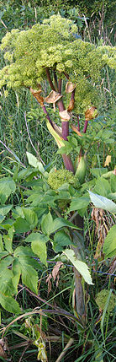
ЭКСТРАКТ ДЯГИЛЯ (дудника)
Способствует нормализации гормонального баланса в женском организме
Оказывает благоприятное действие при гинекологических заболеваниях, связанных с застойными явлениями в малом тазу
Способствует восстановлению менструального цикла после отмены гормональных препаратов

Slide 17
ЭКСТРАКТ ДЯГИЛЯ (дудника)
Обладает свойствами уросептика, оказывает диуретическое действие
Улучшает периферическое кровообращение
Снижает вязкость крови, уменьшает риск тромбообразования
Улучшает кроветворение, повышает уровень гемоглобина
Обладает противовспалительным и спазмолитическим действием
Поддерживает работу иммунной системы

Slide 18
ЭКСТРАКТ ДЯГИЛЯ (дудника)
Снимает спазмы желудка и кишечника, при синдроме раздраженного кишечника, метеоризме, процессах брожения
Помогает при изжоге, нормализуя секрецию желудочного и панкреатического сока
Улучшает моторную деятельность желудочно-кишечного тракта, аппетит, пищеварение
Стимулирует желчеотделение

Slide 19
ЭКСТРАКТ ДЯГИЛЯ (дудника)
Обладает антиаритмическим, антитромботическим и гипотензивным действием, т.е. способствует профилактике сердечно-сосудистых заболеваний, риск которых резко возрастает с наступлением климакса
Замедляет развитие почечного фиброза

Slide 20
ЭКСТРАКТ ЯГОД ВИТЕКСА СВЯЩЕННОГО
Способствует регуляции гормонального баланса и увеличению тонуса гормональной системы женского организма
Способствует нормализации артериального давления и уровня холестерина в крови
Обладает спазмолитическими свойствами облегчают колики и метеоризм
Способствует при длительном применении усвоению кальция костной тканью

Slide 21
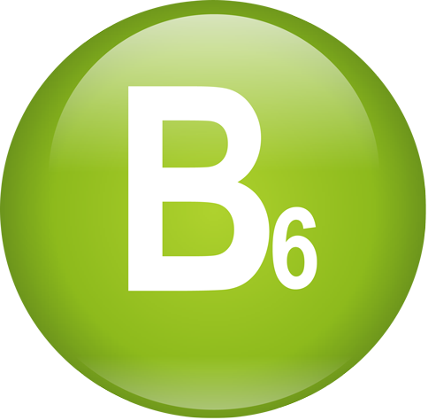
ВИТАМИН В6
Участвует в процессах регуляции липидного обмена
Снижает концентрацию холестерина и липидов
Улучшает дезинтоксикационные функции печени
Оказывает метаболическое действие

Slide 22
ВИТАМИН В6
Положительно влияет на кроветворение
Стимулирует обменные процессы в коже и слизистых оболочках
Синергично действует с другими компонентами в данной рецептуре

Slide 23
ЦИНК
Участвует в передаче генетической информации и биосинтезе белка в клетках
Помогает процессу заживления ран, а так же, восстановлению поврежденных тканей
Является компонентом антиоксидантной системы
Стимулирует образование оксида азота из аргинина

Slide 24
ЦИНК
Способствует улучшению памяти
Компонент инсулиновой системы регуляции усвоения глюкозы
В синтезе гема участник в регулировании транспорта кислорода

Slide 25
РЕКОМЕНДАЦИИ ПО ПРИМЕНЕНИЮ
по 1 капсуле 3 раза в день во время еды
Продолжительность приема – 1 месяц для первоначального эффекта, далее по самочувствию.
Перед применением рекомендуется проконсультироваться со специалистом

Slide 26
Цена 1359 рублей
Баллы 18, 90

Slide 27
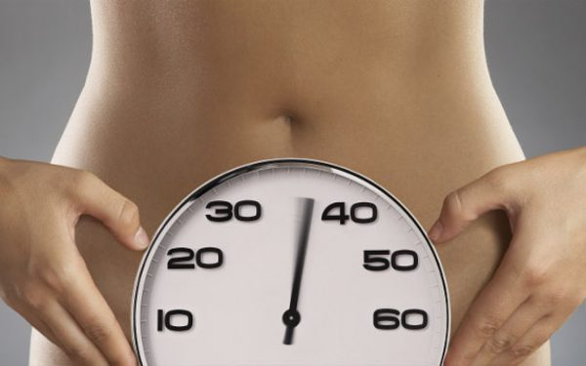
Менопауза может быть необременительной для вас!
Сделайте ее просто новым этапом вашей жизни! Ваше хорошее самочувствие в ваших руках!

